Slide 1
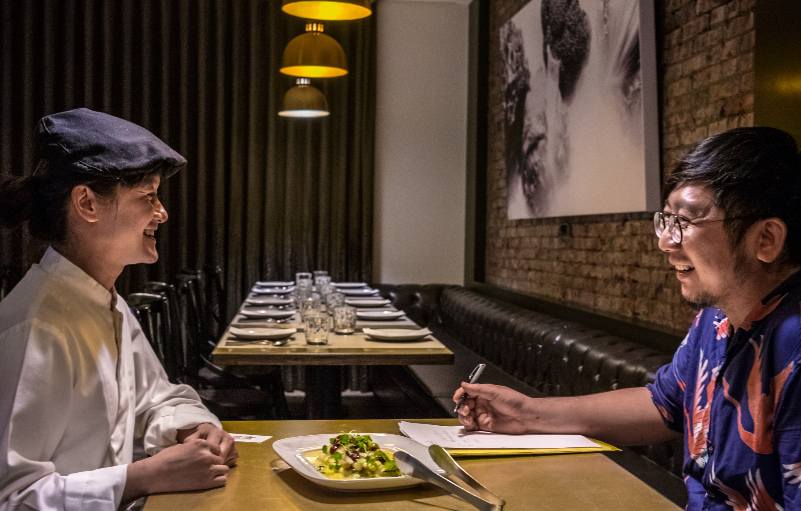
關於採訪｜書寫「人」的價值性
古佳峻
國立屏東科技大學通識教育中心 助理教授
紙，有唯一手創團隊負責人

Slide 2
以「地方」為單位，從參與歷史到書寫歷史的過程，有可能是無意識的複製既有的歷史敘述結構，從而非批判性地再一次複製塑造「地方」的歷史力量，合法化既有的秩序。
一種寫「史」的態度，是對地方的
「參與」和「書寫」
一種「報導」的文學特質，是「行銷」與「理解」的手段
提供正確的訊息，讓閱讀者有感同身受的認識，對其產業、產品、人物的興趣會有直接影響。 行文需要拿捏尺度，業配文或部落客行銷的程度大多太過曝露商業性，書寫文化需要站在文化之上談其優勢，進而發展出此業此物，敘事概念操作不當就會被歸為失敗的文稿。

Slide 3
「大學社會責任實踐計畫」
地方智庫角色，主動發掘在地需求、解決問題，透過在地優勢分工合作，協助區域整合，帶動中小企業及社區文化的創新發展。
讓大學生感受到「被社區需要」，凝聚對區域發展的認同。
創造符合在地城鄉、產業及文化發展的創新價值。
大學
+
社區
夥伴關係
典藏記憶
發揮特色
產學原創
學理資源
+
文化資訊
整合

Slide 4
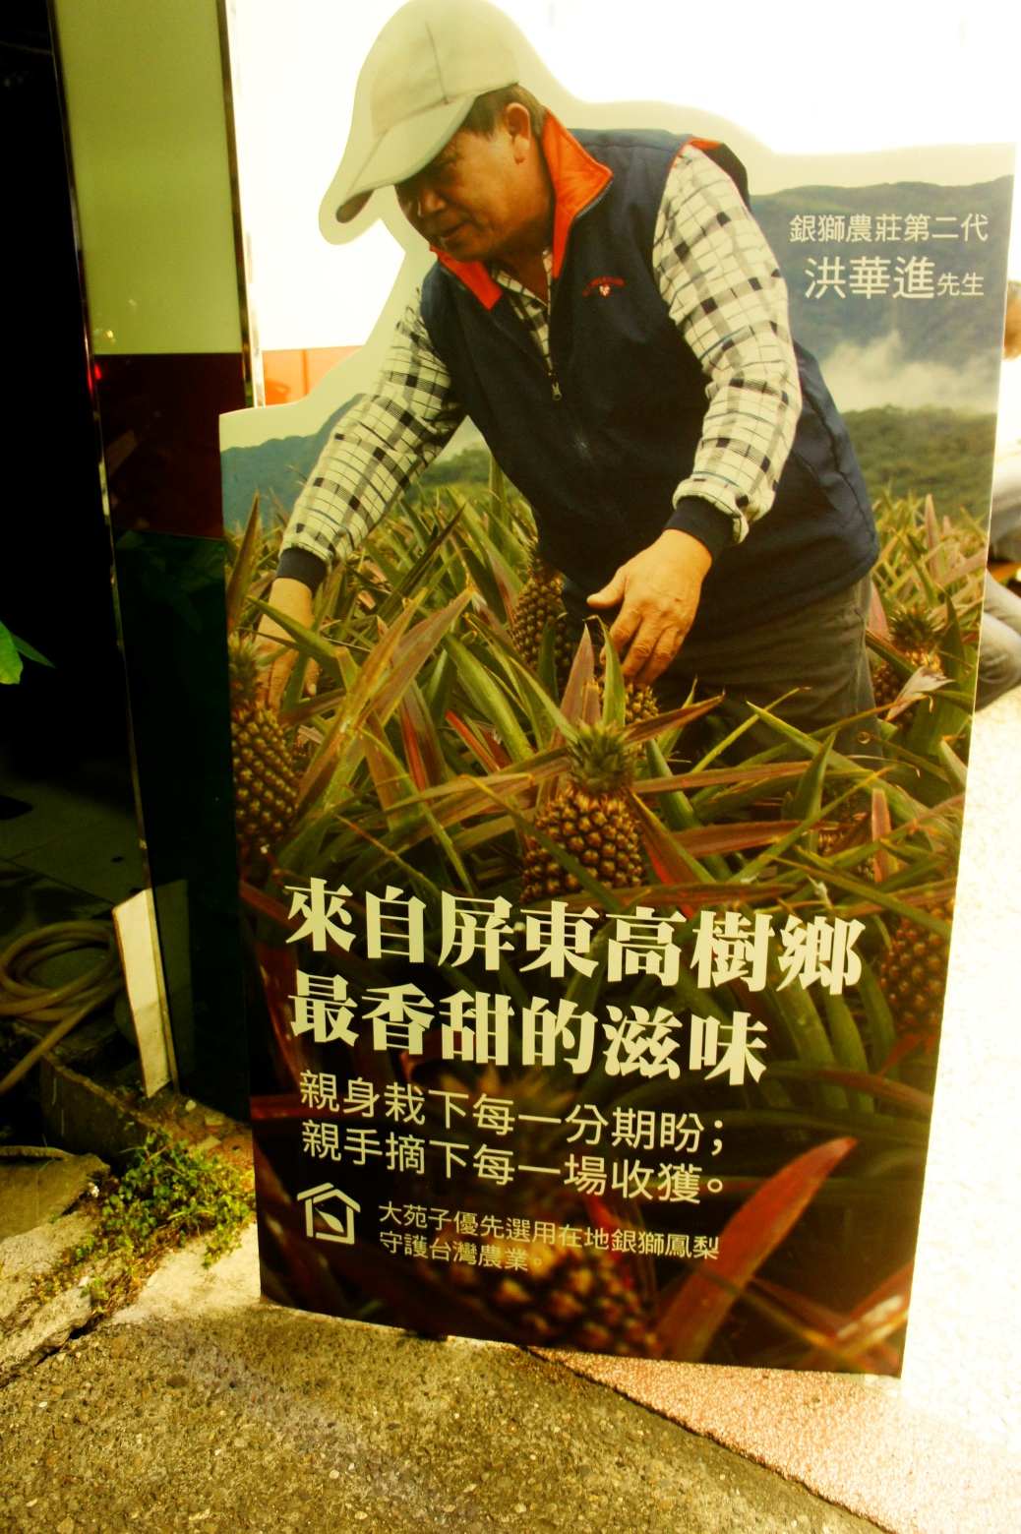
文化書寫 議題確認，首要
文化書寫，需要溫度，也需要真實感
虛矯修飾詞只是一種技術，當你炫技時，
你也將「對象」拋之前里之外！

Slide 5
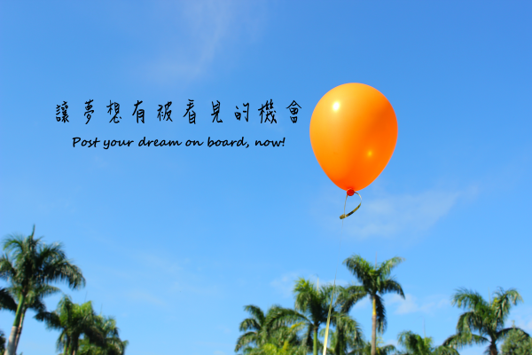
議題確認
一、既然稱之「專題」，就必須有「專門」被認識的「議題」需要曝光。
二、議題的整合很重要，各篇章之間的連貫作用、面向廣度、甚至小至標題的訂立都是相互影響。
三、主題、主標題、標題。
四、問自己：這專題或篇章，到底要讓人看見什麼？

Slide 6
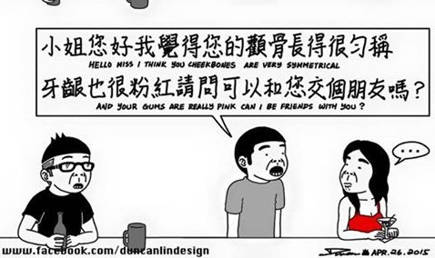
採訪誰好呢？
議題下，需要有「發聲」管道，人或者單位，
適時擅用現場機會，記得：人是最美的風景。

Slide 7
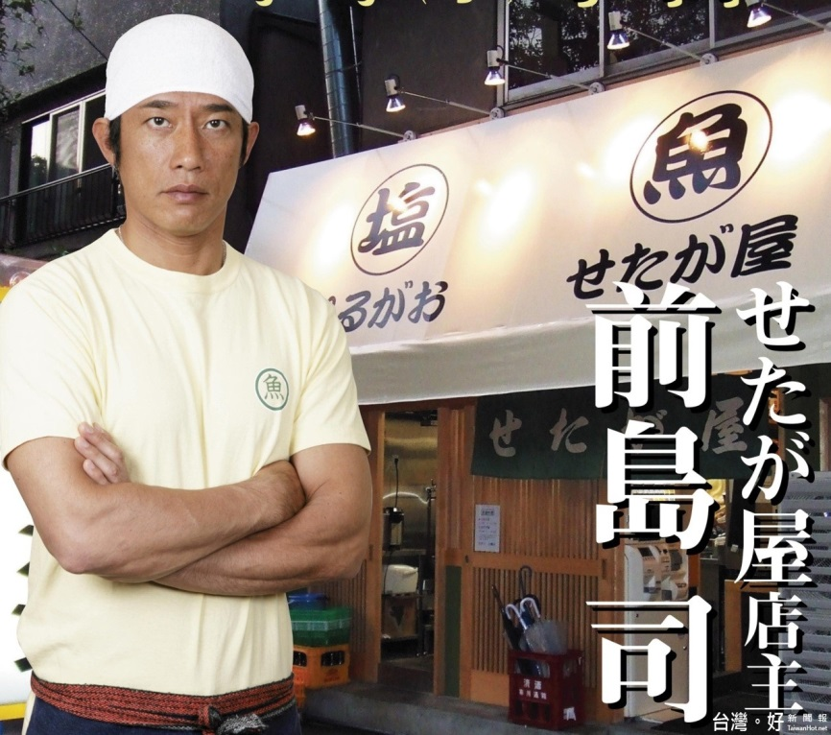
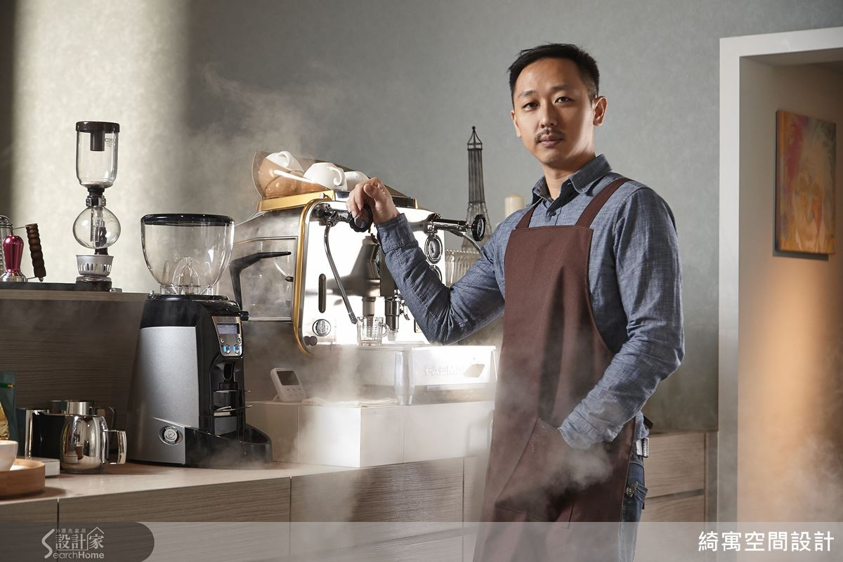
採訪誰好呢？
一、確定議題後，範圍濃縮，檢索關鍵字，閱讀網絡中已知的報導文本，從中挑選2~3位關鍵人物，再從中選擇「誰」。
二、「誰」=內包而非外延過大的修辭意涵，「誰」能夠說人所未知，「誰」可以與過去所述不同，「誰」是可靠的。
三、借題發揮，見機行事，
借力使力，見賢思齊。

Slide 8
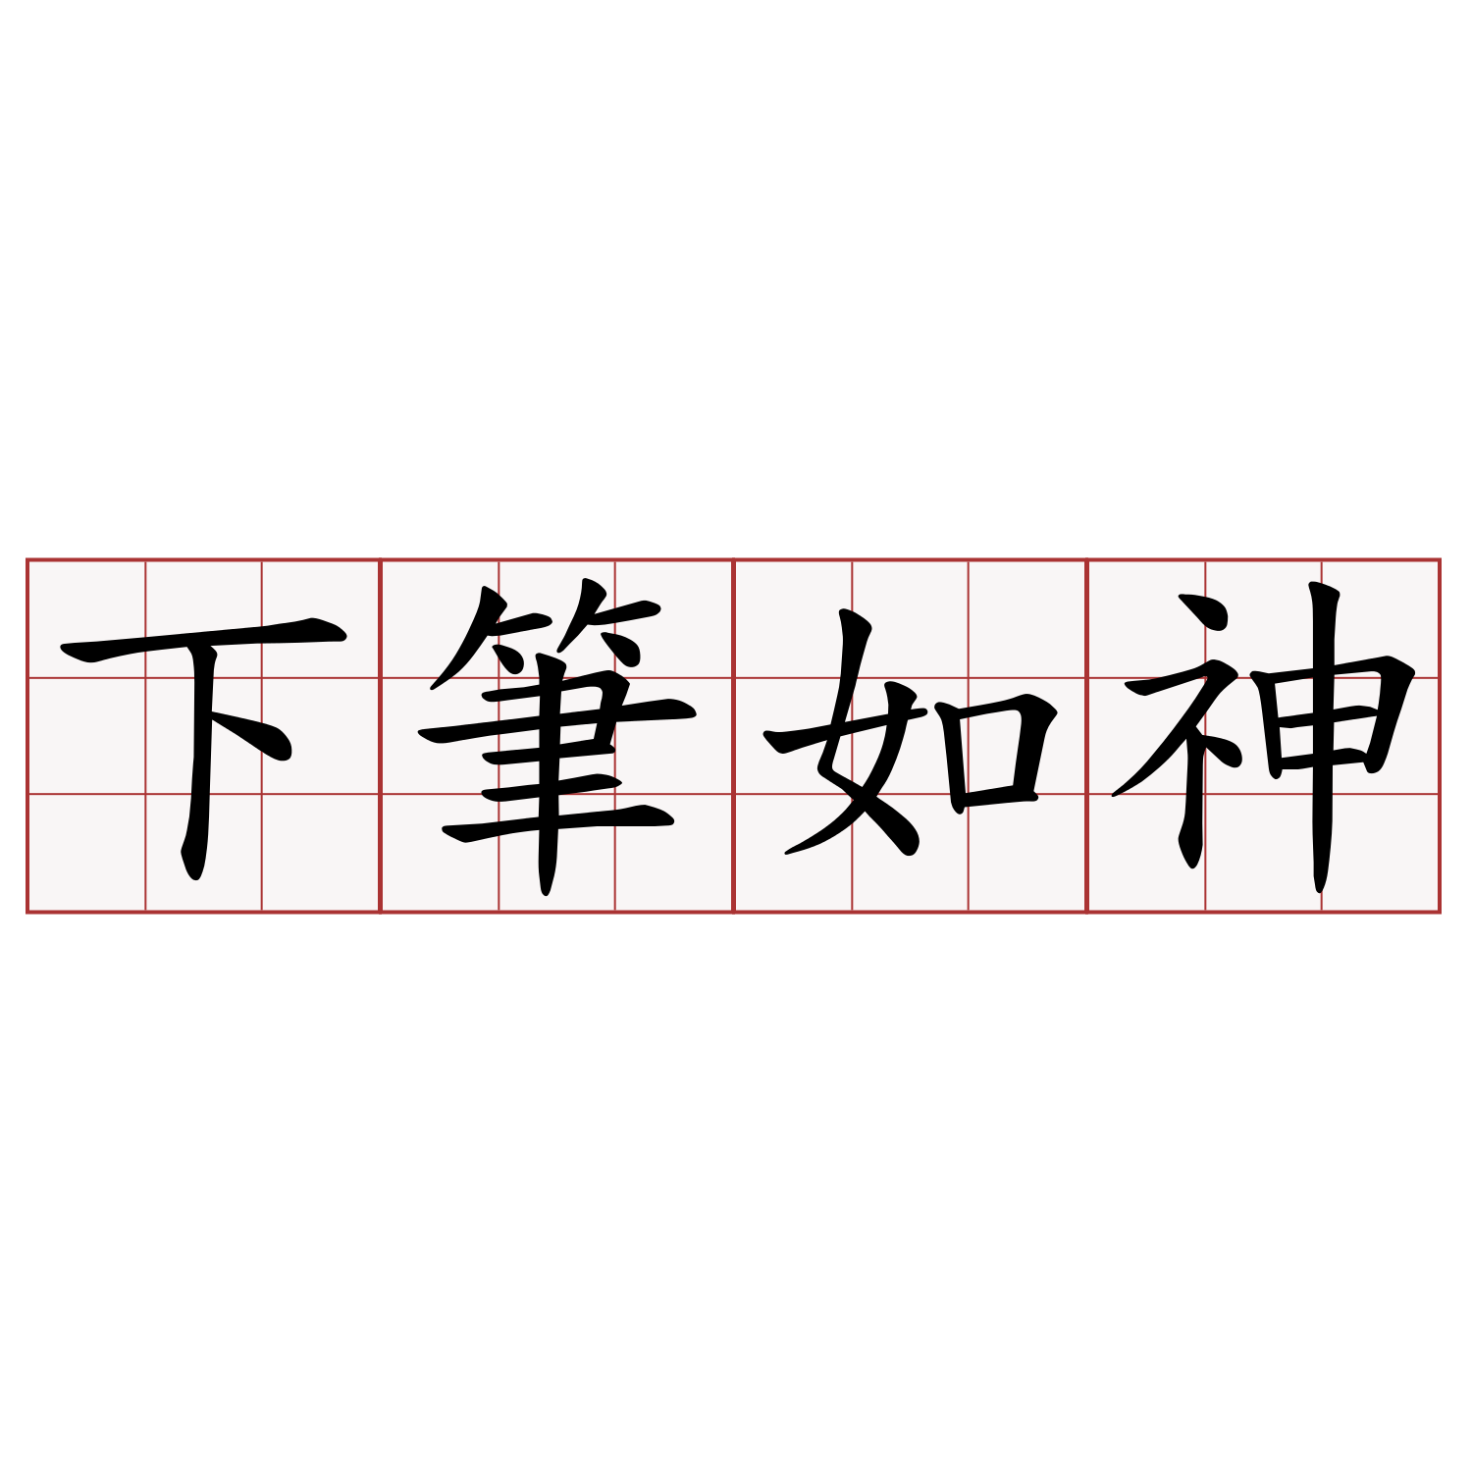
下筆何處？
時時要提問自己，為何而寫？
文章被刊載後，有否後續效益？
被書寫、被閱讀、被認識。

Slide 9

下筆何處？
一、「文化書寫」是否應該也具有商品文宣作用？
二、「文化書寫」，絕對是以文字載體將被動的文化事件(現象)呈現，其中包含的成分是：活生生、有根據、借抒情以議論、引人入勝。
三、調味輕重：
(一)部落客
(二)廣告文宣
(三)文化書寫
(四)研究

Slide 10
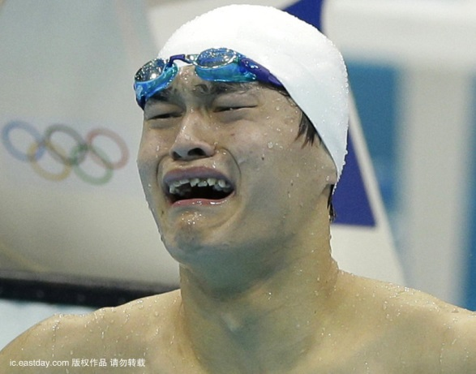
為什麼要專訪？
不能翻查網路(以前報導)重新組合？寫自己閱讀後的想法？
不能到店裡，把推薦的餐點吃一輪，寫一篇品味心得？
不能擬好題目給對方，請對方就題目回答問題，我們再整理？

Slide 11
第一、前置作業
現場的調查、蒐集、採訪、紀錄

Slide 12
前置：決定採訪進行的關鍵
(一)心態調整：了解自己的目的、文化認知的好奇心。
(二)蒐集資料：相近議題的搜尋，既要避免重複，也要考量撰寫的時效性。
(三)題材選定：在有限的範圍內決定「材料」與「議題」。(民俗、產業、故事)
(四)預設題目：訪談題目，擬定重要的核心，才進一步細述可能相關的問題。
(五)分工編組：3-4人為基本。(人多有時候會阻礙訪談)
(六)行前器材：完善器材才能讓採訪順利，無須三番兩次，以免造成人家困擾。

Slide 13
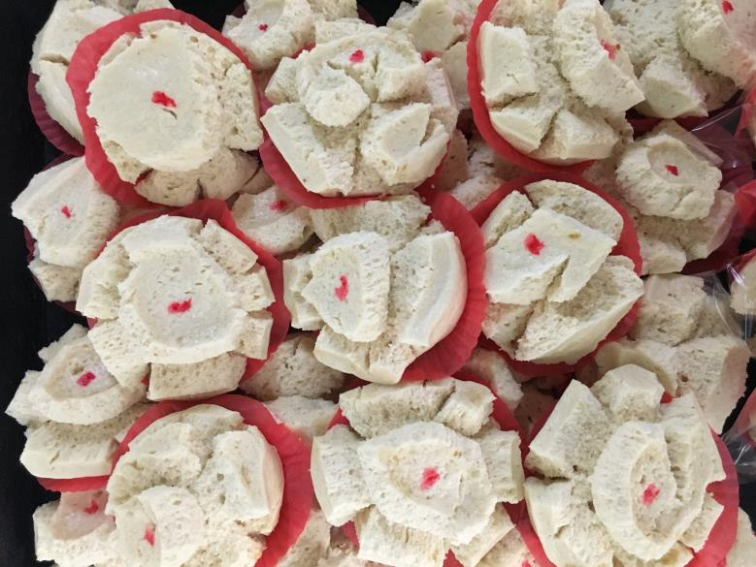
範例一：台灣糕餅日常？
臺灣的糕餅文化不只是「鳳梨酥」，更不單太陽餅、菜頭粿、紅豆餅，或走在中央廚房的餅舖企業而已。

Slide 14
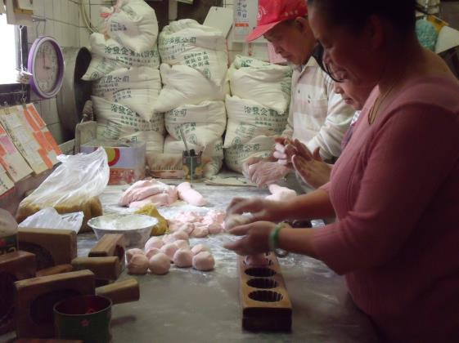
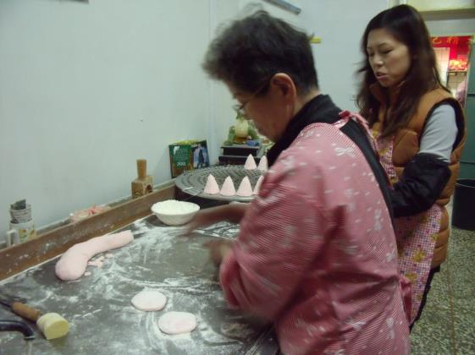
不需要光芒的傳統餅家
議題確定後的關鍵字搜查──資料統整。
文獻比對，品項與商家的實務觀察。
盡可能親自接受及擁有對焦議題。
「所在地」
廠家類型
傳統漢餅的堅持
有種拒絕叫做「人怕出名，豬怕肥」

Slide 15
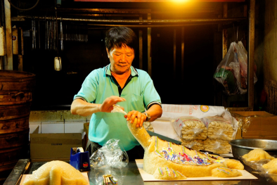
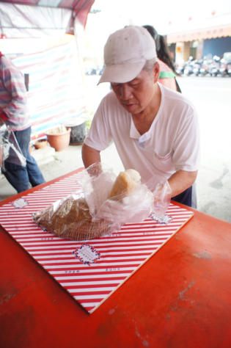
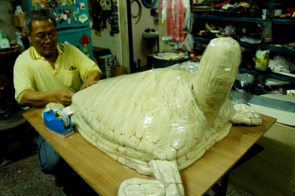
不需要光芒的傳統餅家
藝師技藝之文化書寫
影像紀錄，參與製作
書寫藝師與工序的考驗
漢餅師傅的個性以及對制度的挑展。
與時間賽跑，如果可以跟上生命的進度。
訪談時，最怕用學者理論框架一切。
杏和餅舖—蘇榮和 師傅
舊古月餅舖—胡清智 師傅
頂芳餅舖—李青山 師傅

Slide 16
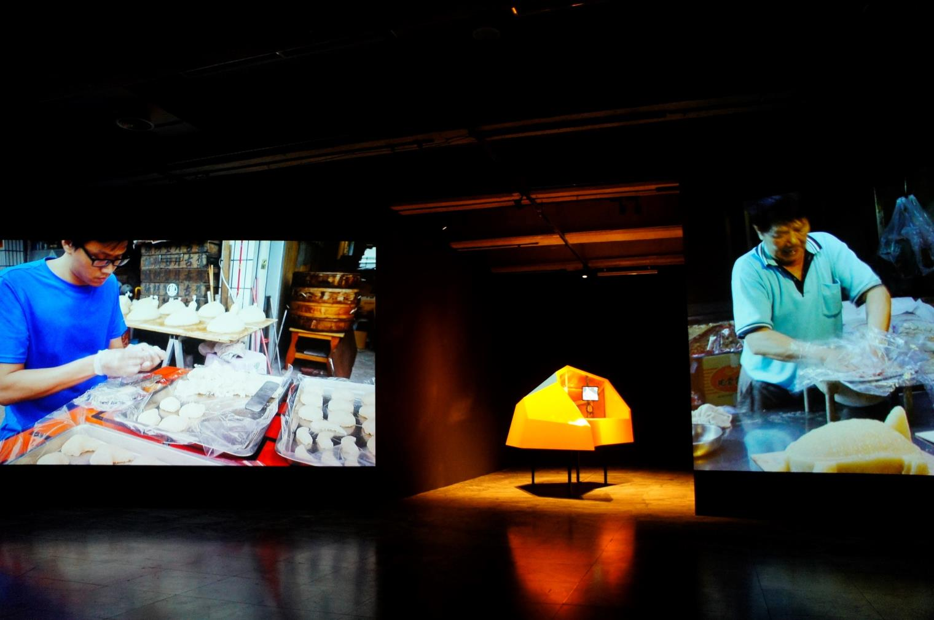
【紀凱淵】2017紀紐約個展 展期：2017-04-08 ~ 2017-06-04 地點：台北市立美術館 參展藝術家：紀凱淵

Slide 17
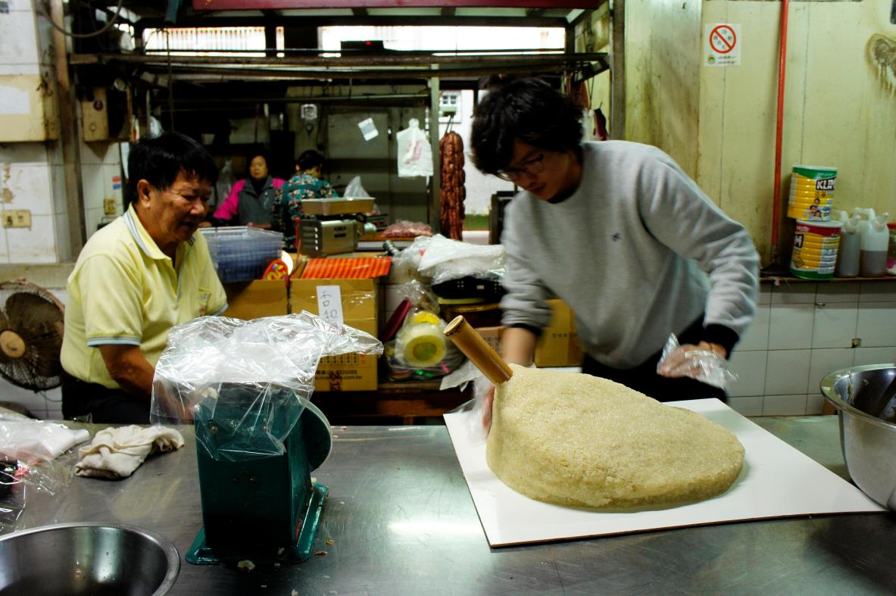
不需要光芒的傳統餅家

Slide 18
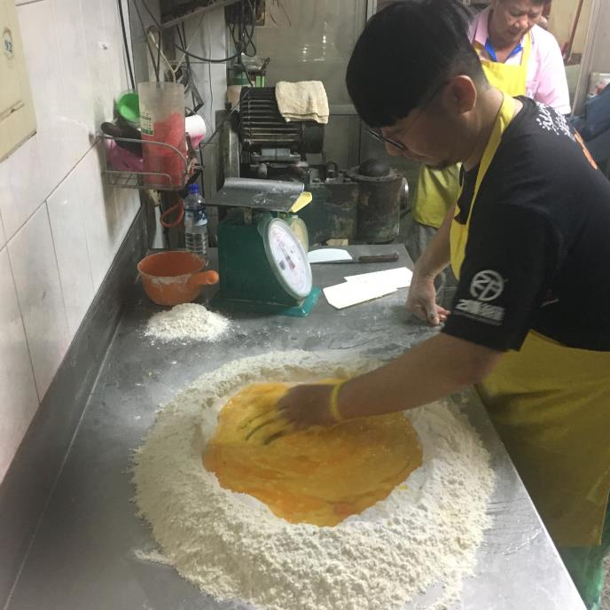
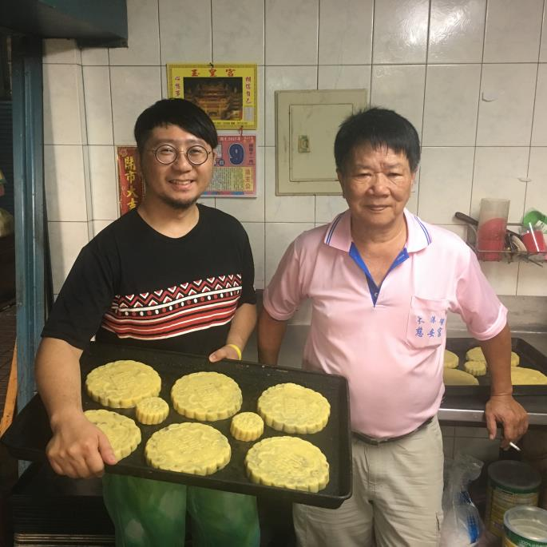
不需要光芒的傳統餅家

Slide 19
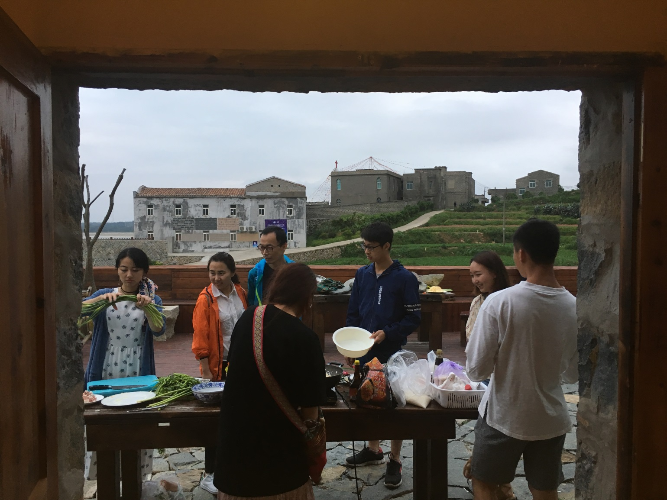
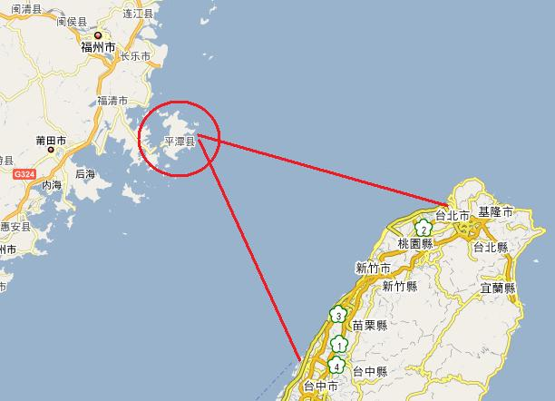
範例二：旅遊中的筆記與專訪
平潭島
平潭由126個島嶼組成，主島海壇島面積271平方公里，為全國第四大島，同時其為中國離臺灣最近的陸地。
2014年3月全國人大代表、福建省省長蘇樹林表示，平潭作為對台先行先試區，不能複製大陸任何一個地區或城市的模式，必須開創出屬於福建的平潭符號。

Slide 20
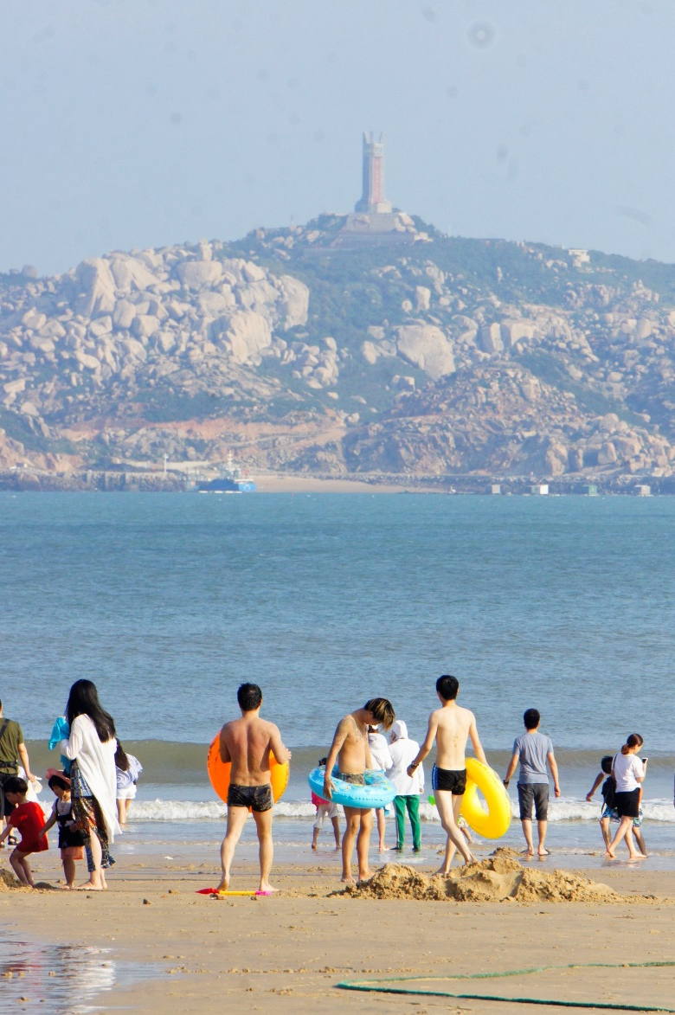
平潭資訊彙整
夏天的平潭旅遊報導
「人家說平潭是光長石頭不長草，因為政府願意投資，很多基礎建設逐步完成，我們民宿正式營運要從2016年10月算起，配合平潭旅遊股份有限公司的投資，石厝人家的民宿品牌才正式揭示。」接待我們的民宿管家墨小五，原名林燕華，她是在泉州長大的平潭人，本來在泉州市任職挺穩定的企劃人員，去年6月左右放逐自己，在平潭小旅行，想回祖家，卻也碰上北港村的這群夥伴而吸引她投身其中。

Slide 21
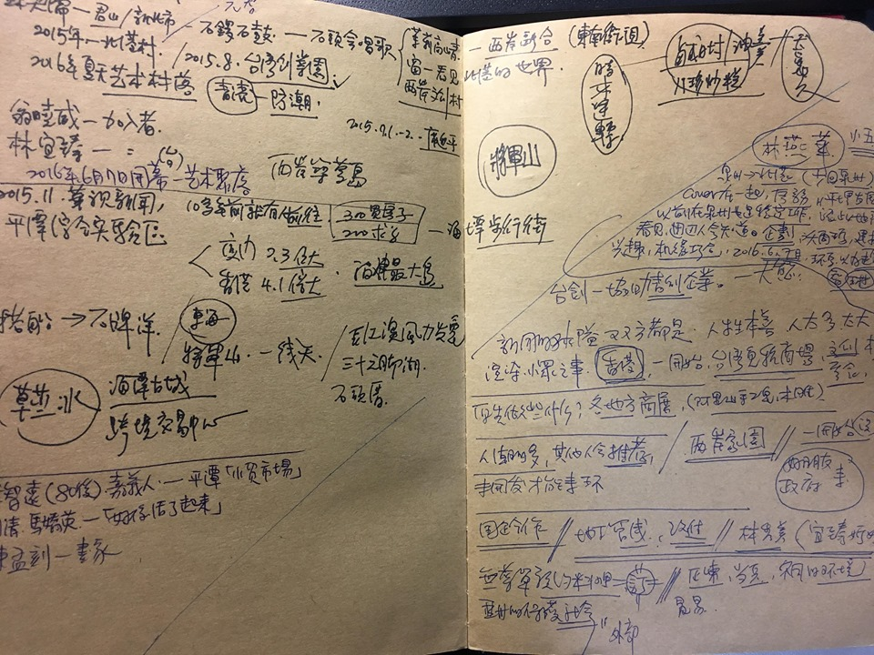

Slide 22
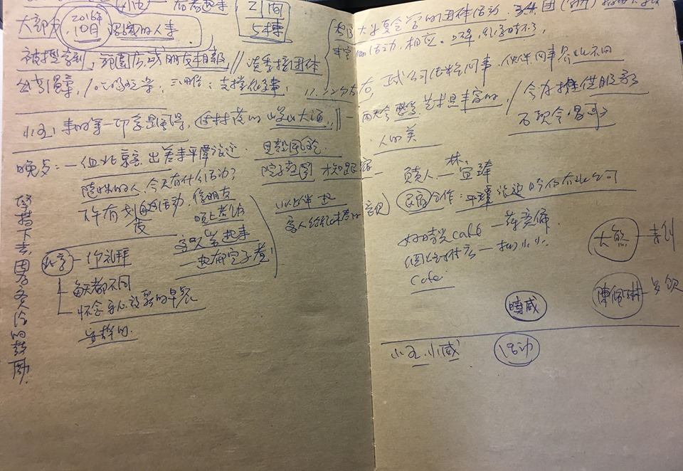

Slide 23
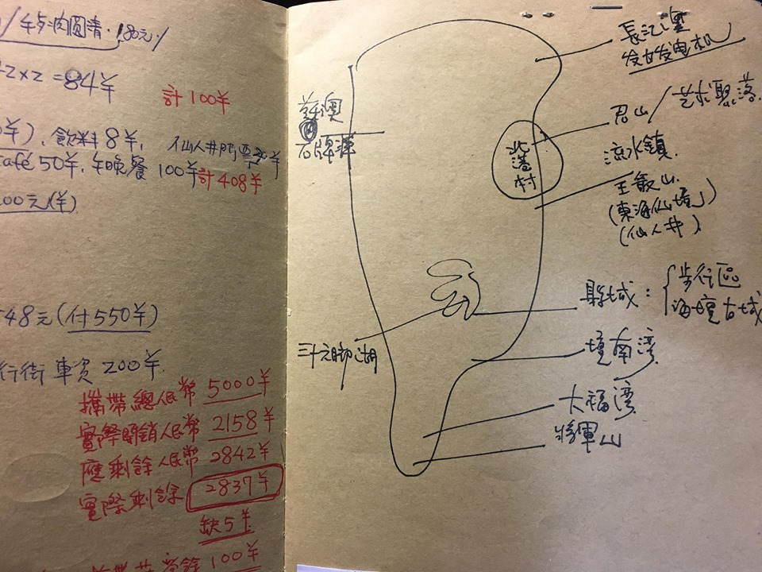

Slide 24
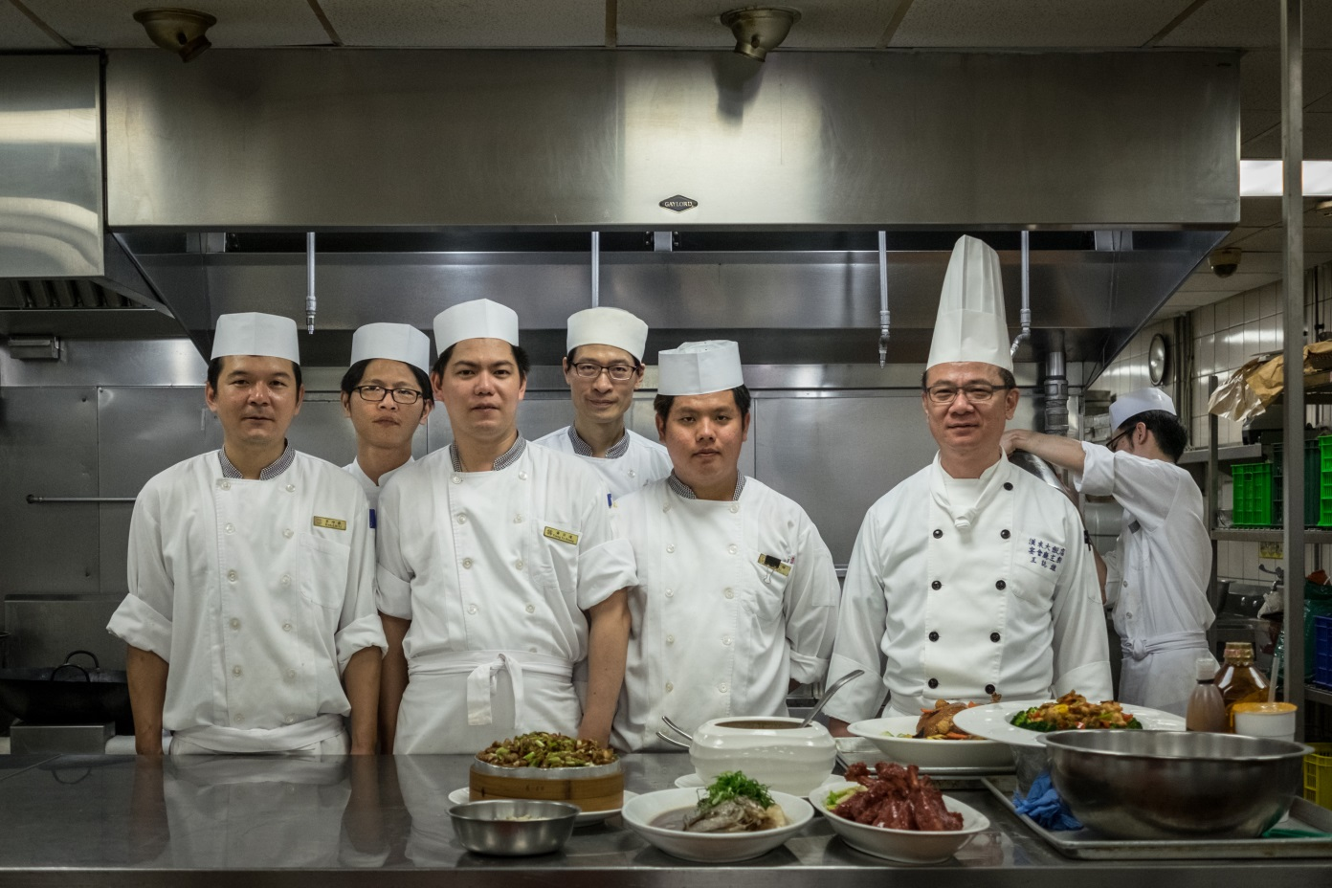
範例三：廚師與料理
台菜的味道，文化的集合敘事
──專訪漢來大飯店福園台菜海鮮餐廳 王誌雄主廚
撰文/古佳峻(吉士博) 攝影/邱霈祥
「有次客人點了我們的芋泥香酥鴨，他急急忙忙說要見主廚，見了我說這味道怎麼跟當年瑞士大飯店的這麼像？」主廚王誌雄說，「當年大禮街上的瑞士大飯店是正宗台菜餐廳，從1968年開幕，至1995年左右老闆年事已高才歇業，我的台菜啟蒙便在這，那時高中畢業後在這認識了翁敏雄主廚」。

Slide 25
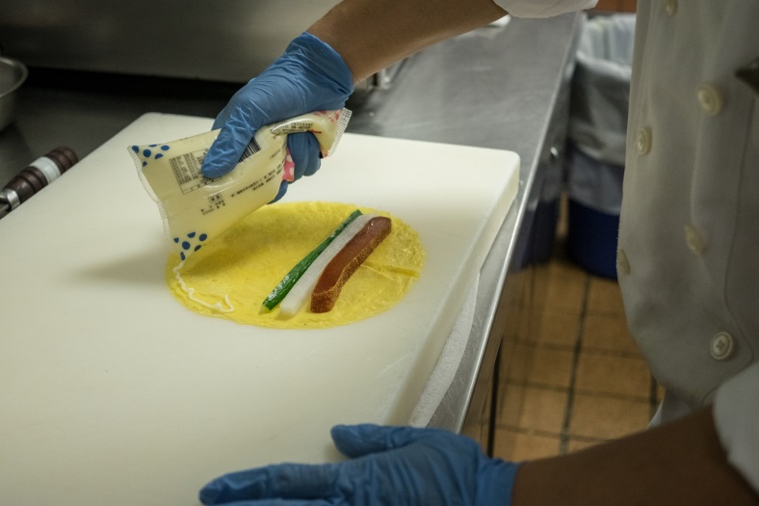
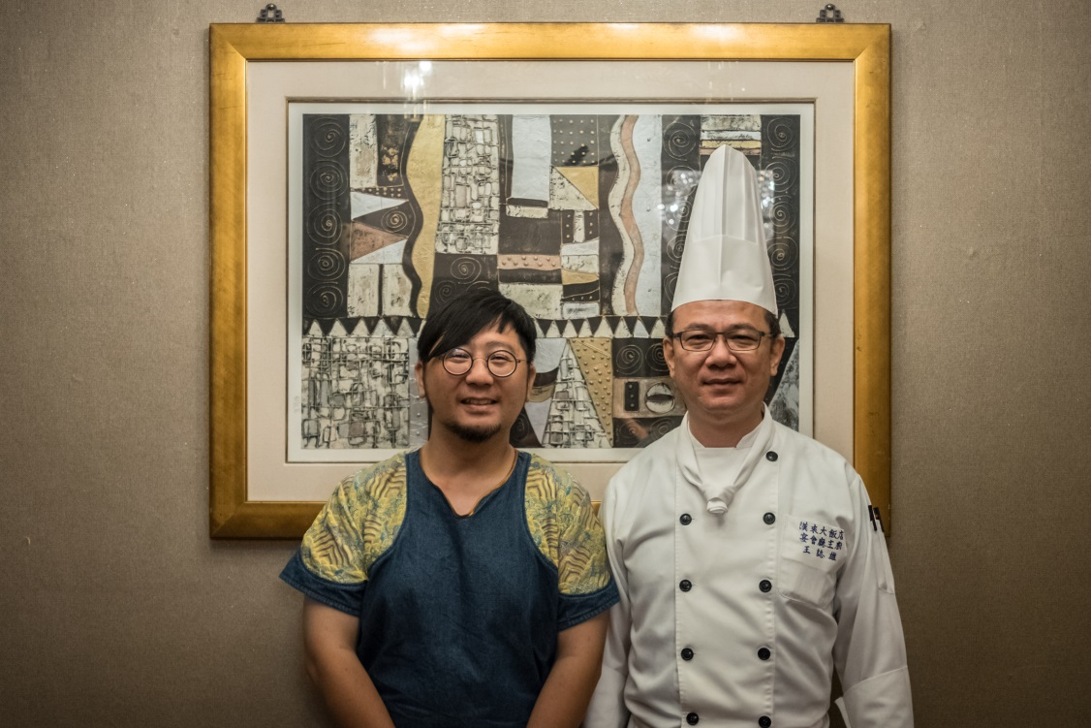
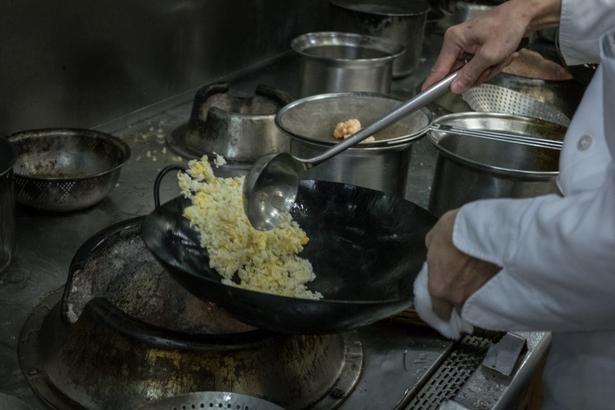
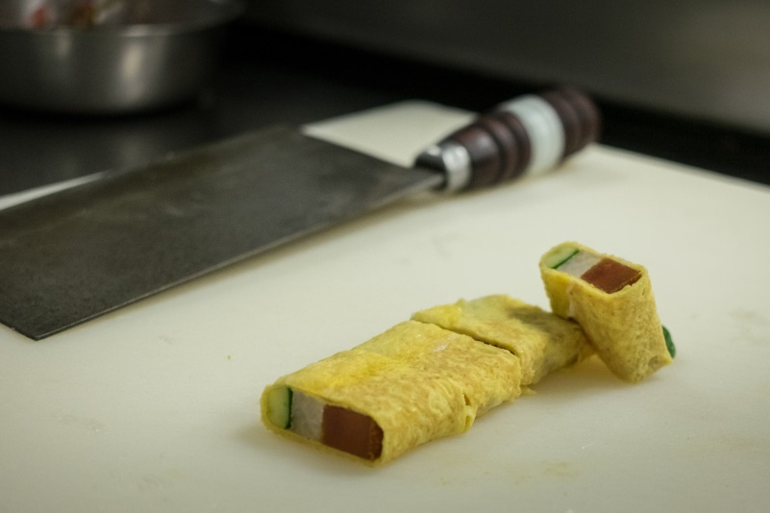
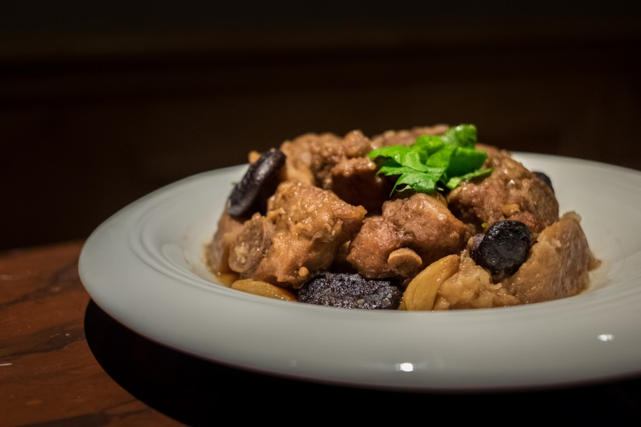
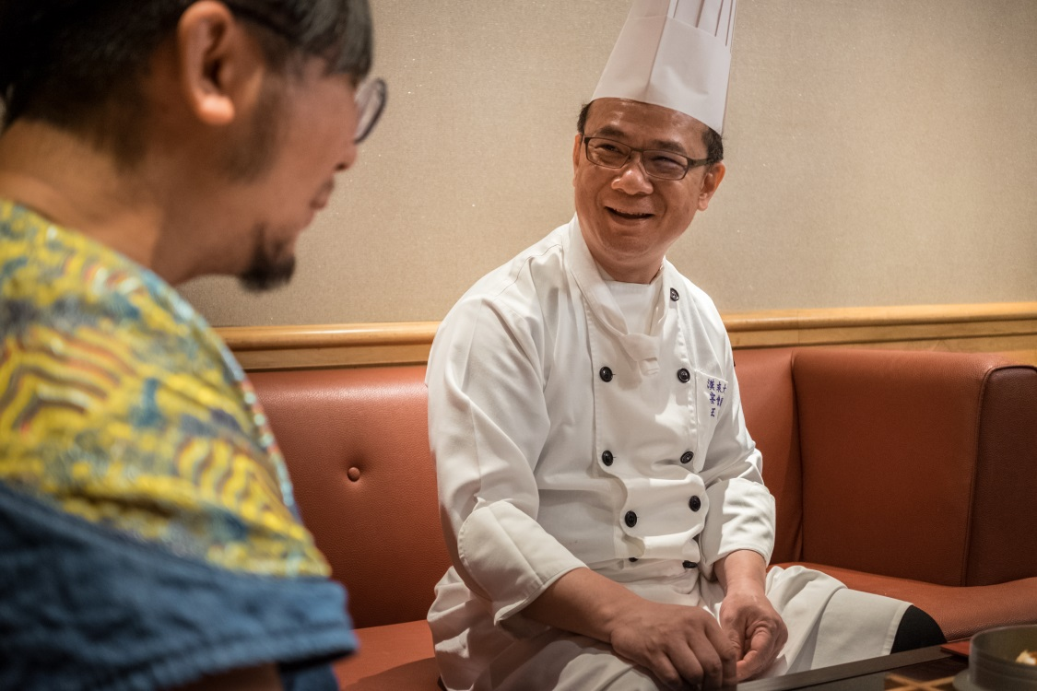
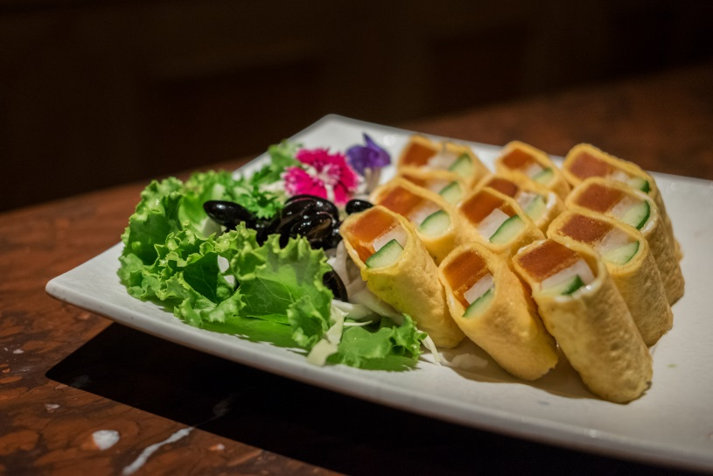

Slide 26
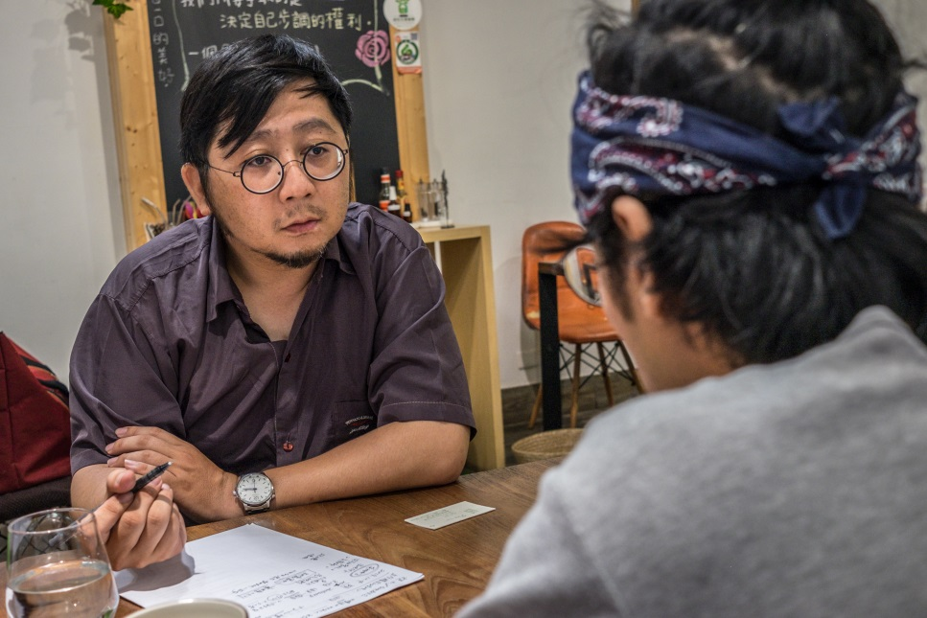
第二、實地執行

Slide 27
製造一個適合「談心」與「做事」的環境，即是一個適合的採訪時機。
人 | 受訪人物的確定 閒雜人物的關切 | ★受訪人往往必你更緊張！ ★防範「受訪高手」！
事 | 預先約定的製作工序 必須現場應證的事件 | ★可以讓對方覺得你是有備而來！
地 | 開放空間 工作室 事件現場 | ★錄影錄音的關鍵，噪音會使訪談不完整。
時 | 工作時段 額外時間 | ★訪談期間，你就是一個最好的發問人、訊息接收者、傾聽對象，必須集中精神完成一切。
物 | 有利證物的存檔 蒐集訊息 | ★時時觀察四周不斷變化與隱藏的訊息。

Slide 28
以「人」為採訪的合心
{事} | 特殊事件 風俗 習慣 | {地}
初心 轉變 | 人 | 名特產 專門技術
{時} | 紀念物 珍重 深刻 | {物}

Slide 29
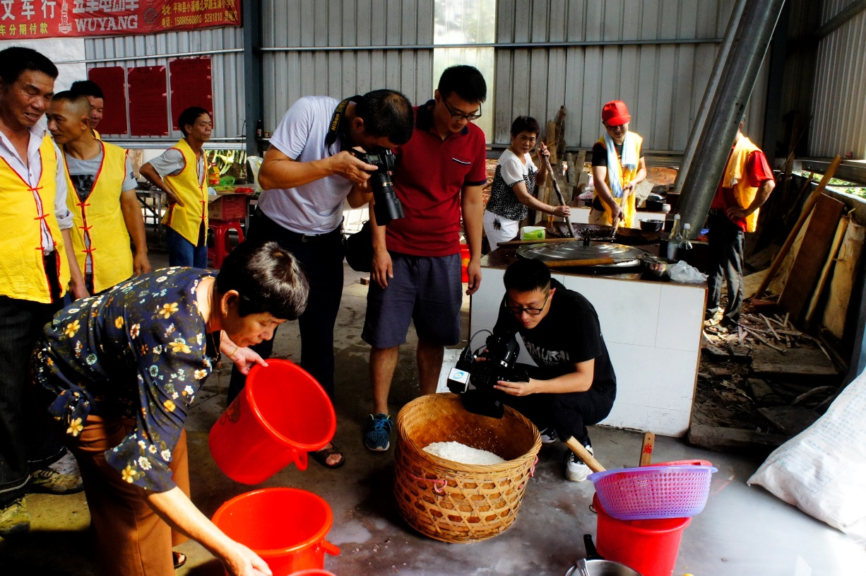
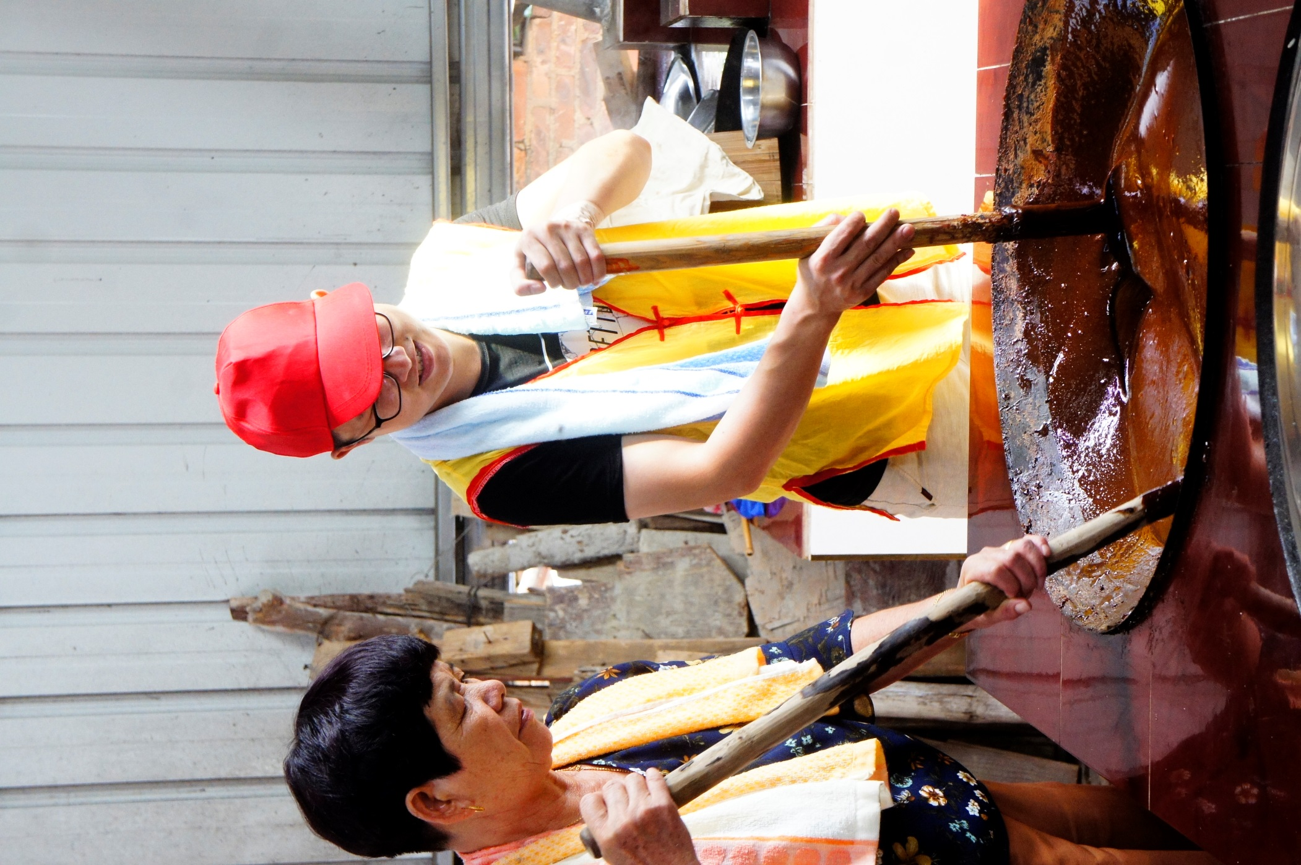
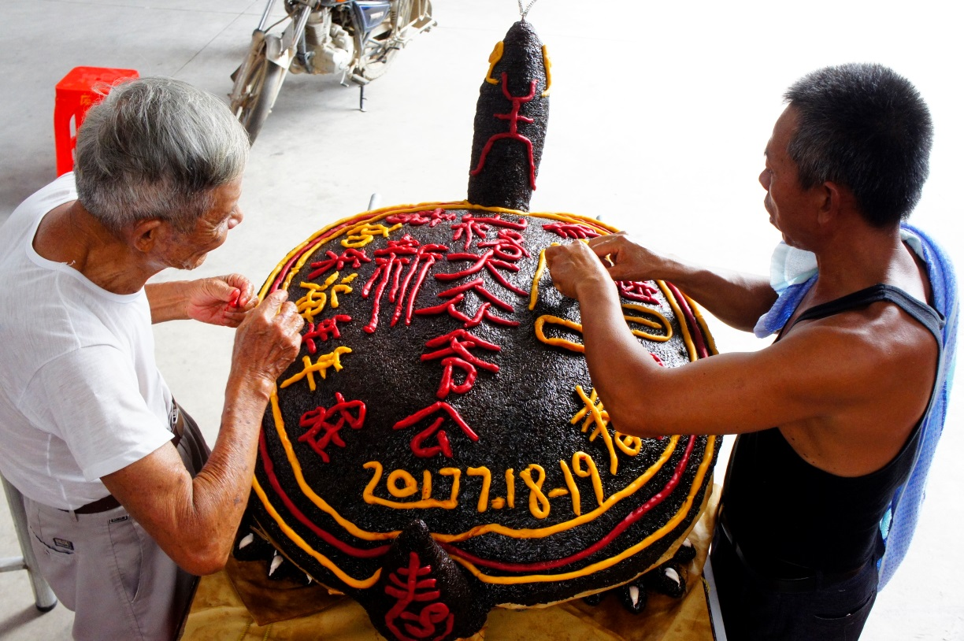

Slide 30
第三、經驗密技

Slide 31
預防重於治療
誠懇的身段可以讓你快速突破彼此「界限」。
「用心」觀察，傾聽很重要，五感的吸收訊息更是需要。
從聊天開始，逐步切入主題，偏題時要想辦法拉回主軸，又不可打斷訪談人情緒，所以切記不可插嘴，需要時機切入議題再行提問。
最怕豬一般的隊友，自問自答，幫人回答，廢話連篇，發表大道理。
誘引他者提供正確的數據，以及能佐證的參考物件。
徵詢同意直接提供文物的拍照，或者額外受訪人的加入！
繼續發現問題中的問題。

Slide 32
速記訪談重點
提問，可以是一種「懷疑」甚至帶有「無知」，但絕不是設計「是非題」或「踢館」。
筆記，需要專注力：
一、專注記下受訪人特別強調的事件與語句。
二、專注觀察受訪人談到某些事物的特殊描繪並記下。
三、專注受訪人所拋出的專有詞，以及語句中必須被提及的詞彙，以幫助聯想。
手寫、耳聽、也絕不要依賴機器。聽聞，可以讓自己在腦內建構受訪人的世界觀，並且在自己迷惑時，馬上拋出疑問進行解答。

Slide 33
第四、後置綜合

Slide 34
產出前，需要再三核對，品質保證
訪談後的逐字稿，以及圖文資料的整理歸檔。
針對不熟悉的歷史、事件、名物資訊需要檢所查證，以防口誤，以及自己理解上的盲點。
整理文稿時，需要維持客觀，可帶入學者們的觀點，以前過去研究的資料參佐，但是也需要讓受訪人的主體被凸顯。
文稿整理後，能給受訪人過目最好，若無法，也需要核對資訊與用字遣詞問題。
與受訪人成為「朋友」，莫只是一種「工作關係」。

Slide 35
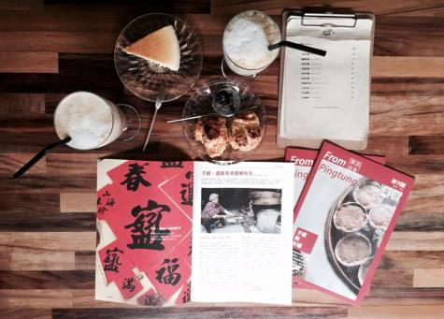
將生命轉化成一篇 擲地有聲的故事
將生活，融入玩樂，閱讀生活，也回饋文字。

Slide 36
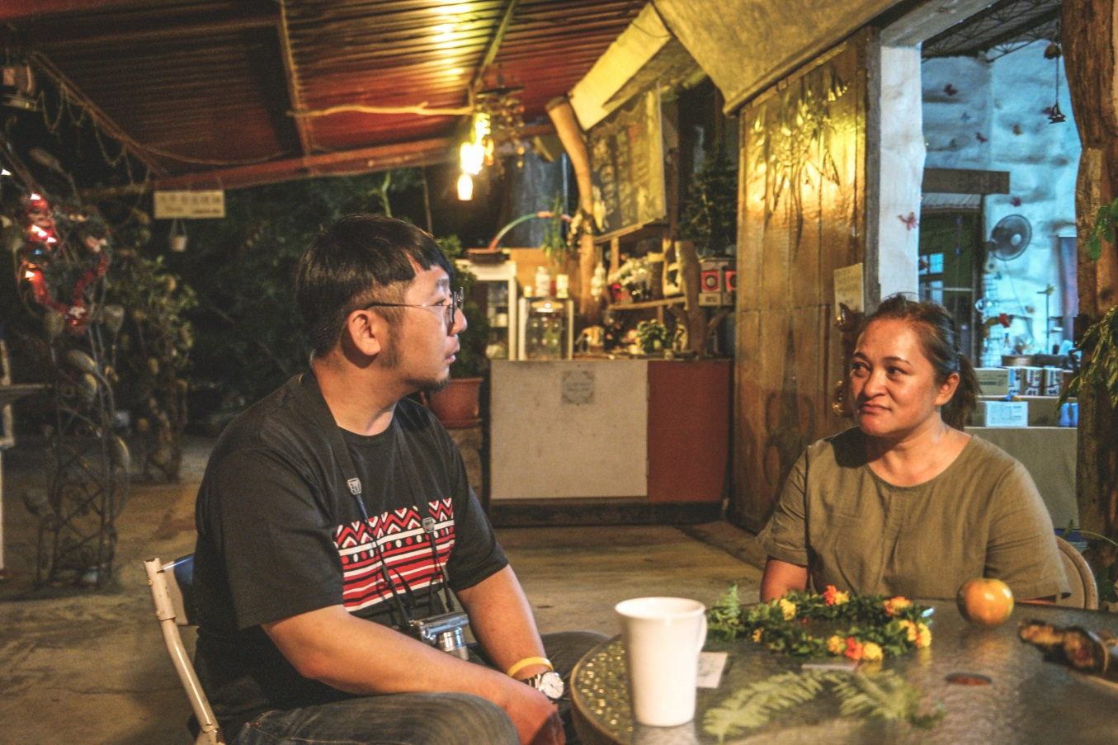
文章範例

Slide 37
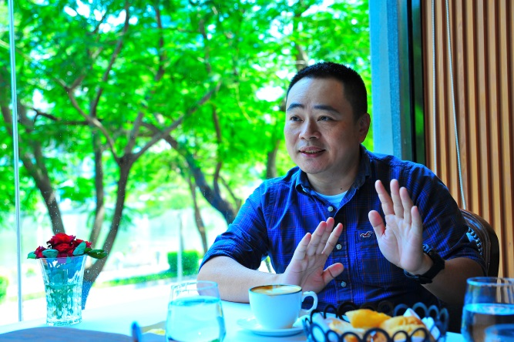
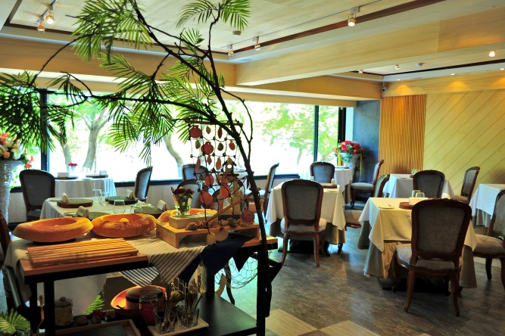
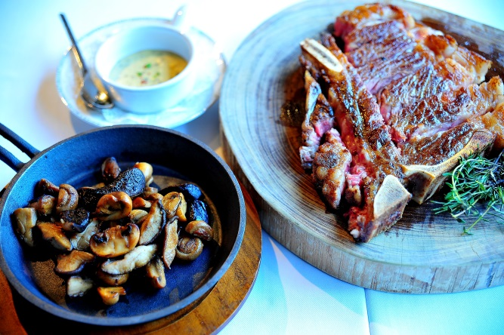
範一：高雄安東尼歐餐廳
San Antonio陳介宇總經理是道地高雄人，一直住在愛河畔，選店址也緊緊靠在河西路上，大窗之外是綠蔭長河，是他投入餐飲的一種想望，「為什麼世界重要的城市都有一條美麗的河流，都有可以放下腳步欣賞的河景，高雄有愛河，是不是也能有一個地方讓他擁有停留的理由！」陳介宇提出自己到歐陸會在河岸享用餐點，遊河賞景，美食也會成為來此觀光的目的，高雄是不是也能有這樣的一個餐館？以及讓高雄更不一樣！

Slide 38
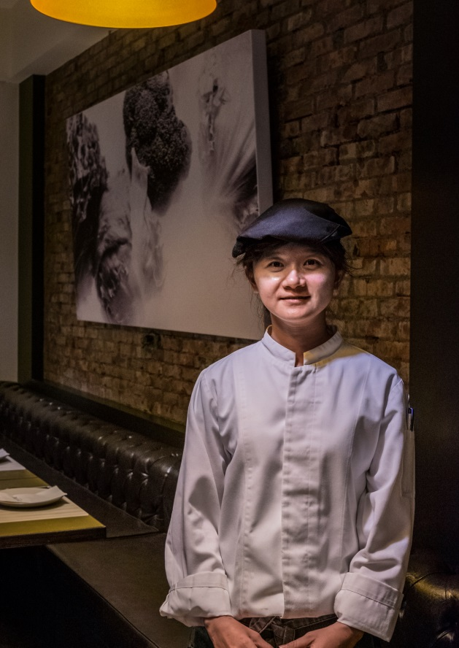
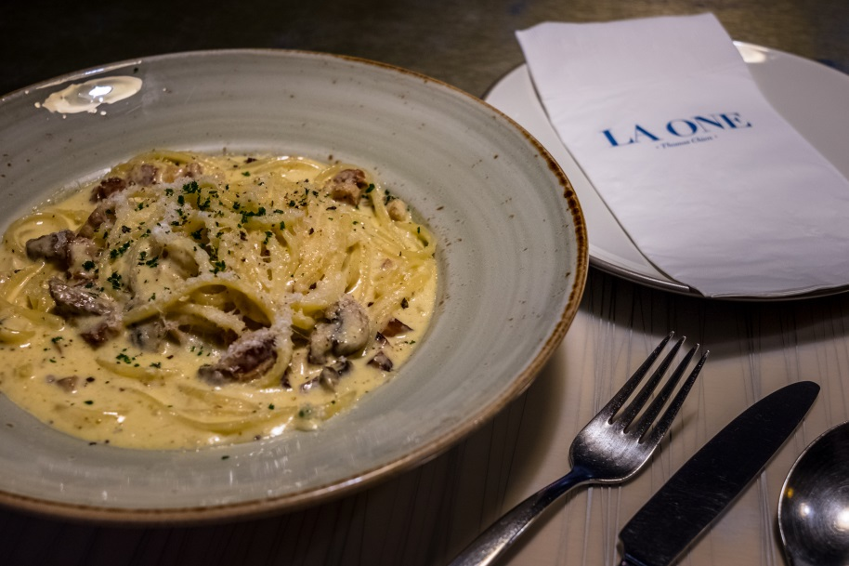
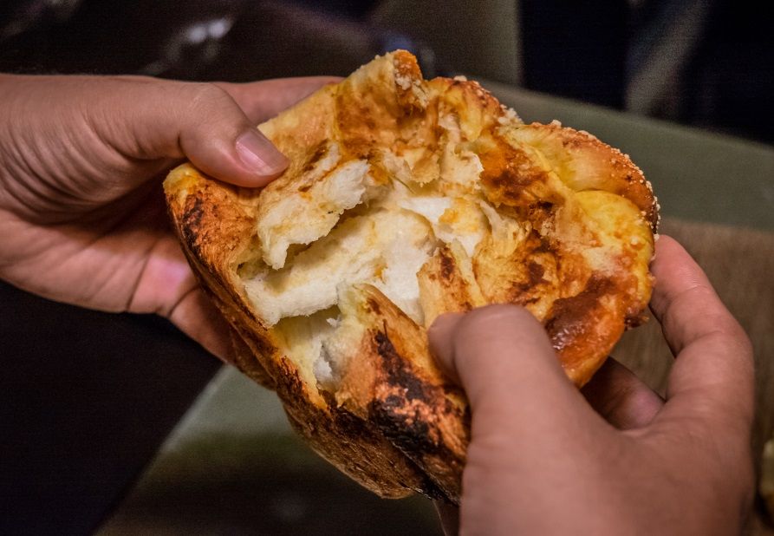
範二：盤子裡的繽紛想像 分享法餐新料理 ─La One Kitchen & Bakery
「主廚的風格挺花俏繽紛的，一道料理希望凸顯主食材風味，會配上食用花與當令蔬果襯托一個餐點的氣氛。」徐永威經理介紹著La One Kitchen & Bakery的主廚郭彥農，餐點上的設計以順服而不刺激的口感為主，用傳統方式料理在地食材，「我們的屋頂上有片植栽區，食用花卉如三色堇、繁星、蝶豆花、圓葉芝麻葉都是我們自己栽培的，可以增添用餐視覺上的享受。」

Slide 39

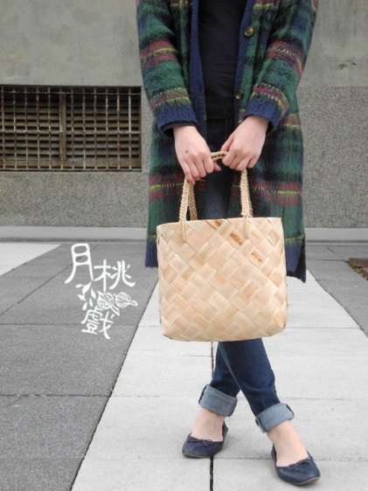
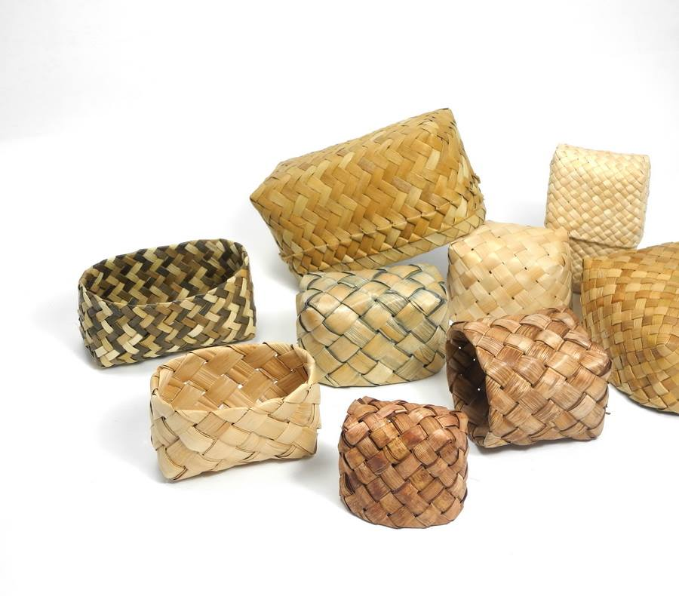
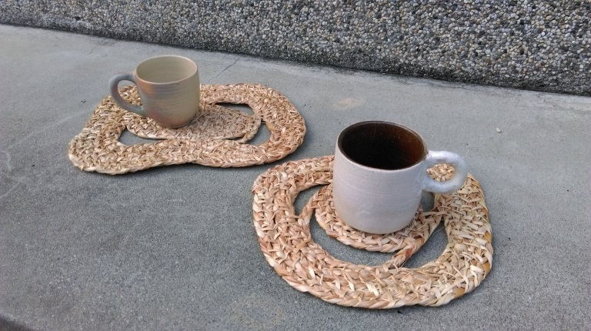
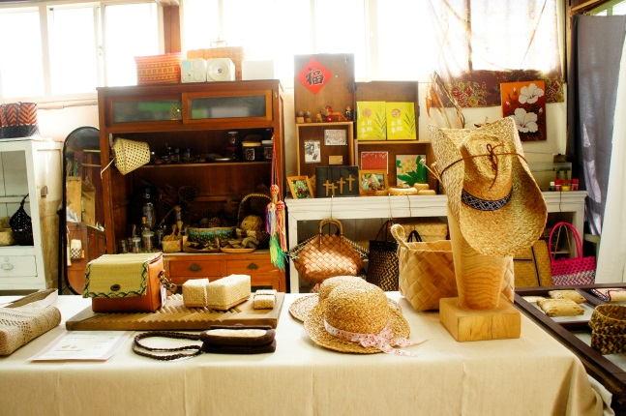
範三：月桃戲
「月桃戲」是近兩年使用的店號，2009年以前「月桃研究班」跟隨著她走闖文獻與田野內的月桃掌故，與她台東大學南島文化研究所的探論趨向有關，芳琪的碩士論文寫得是屏東魯凱族人的編物研究，以月桃為主，探看月桃編物在日常生活中的性別與聖俗關係，「在更早就有接觸，跟著藝師旁邊看邊摸，不算是真的投入學習，直到大學畢業後進入高雄市原委會『原住民族部落大學』計畫中的『海洋民族大學』工作，邀請歐玉葉、柯玉卿老師開班講授月桃編織，嚴格來說，這算正式學習手做月桃編織，只是學生時期的作品不多。」

Slide 40
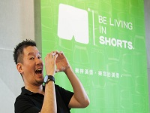
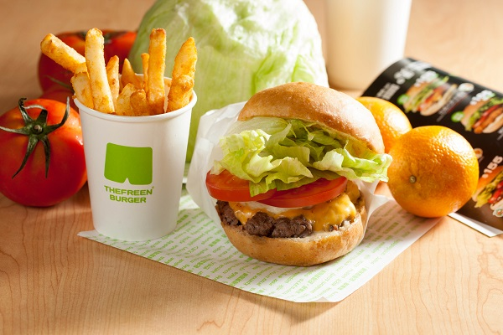

範四：樂您的生活，舒衡的「樂檸」

Slide 41

準備好了嗎？ 歡迎提問交流

